Slide 1
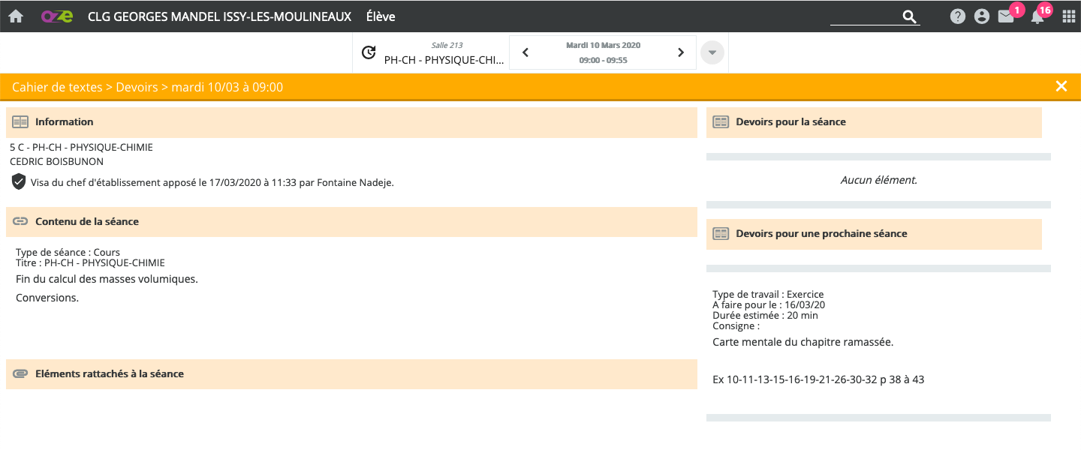
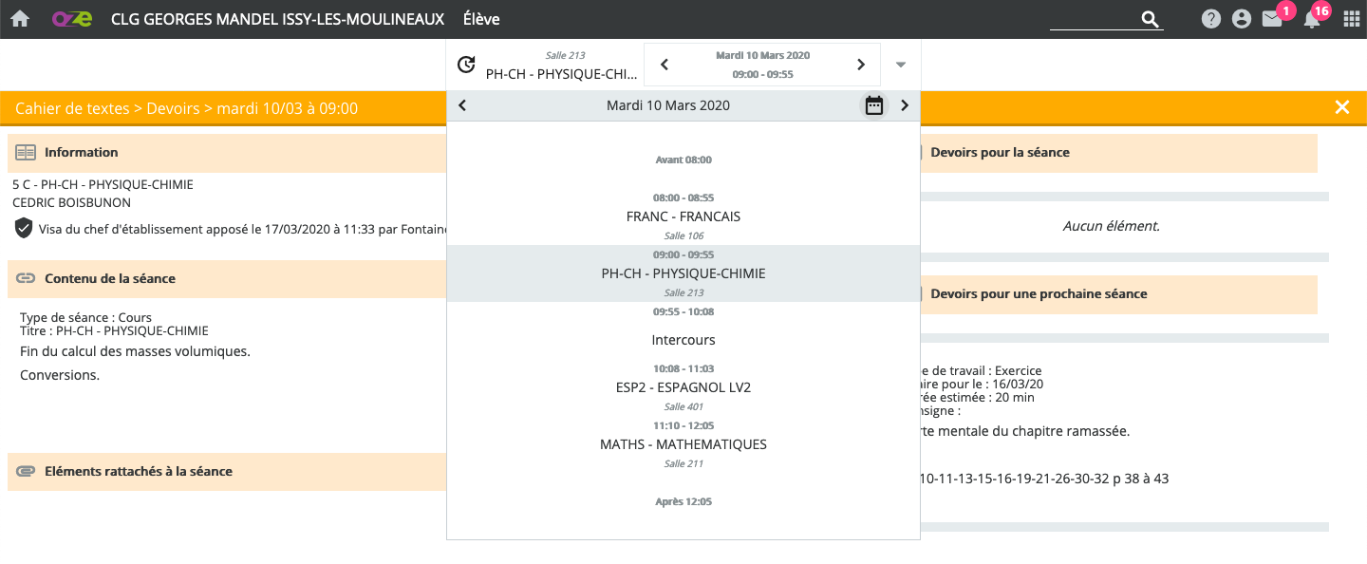
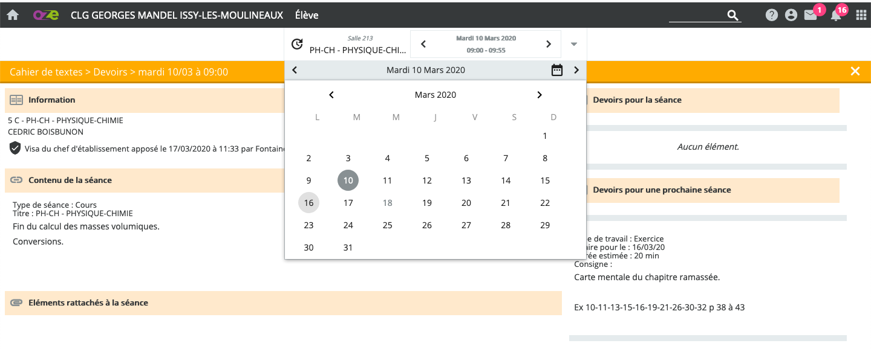
Cliquer ici pour accéder au calendrier et sélectionner la date à laquelle le devoir doit être remis. ex : pour la carte mentale de physique de la 5eC, le 16 mars.
Accès au calendrier
Sélection de la date à laquelle la remise du devoir doit être faite.
Ex : le 16 mars.

Slide 2
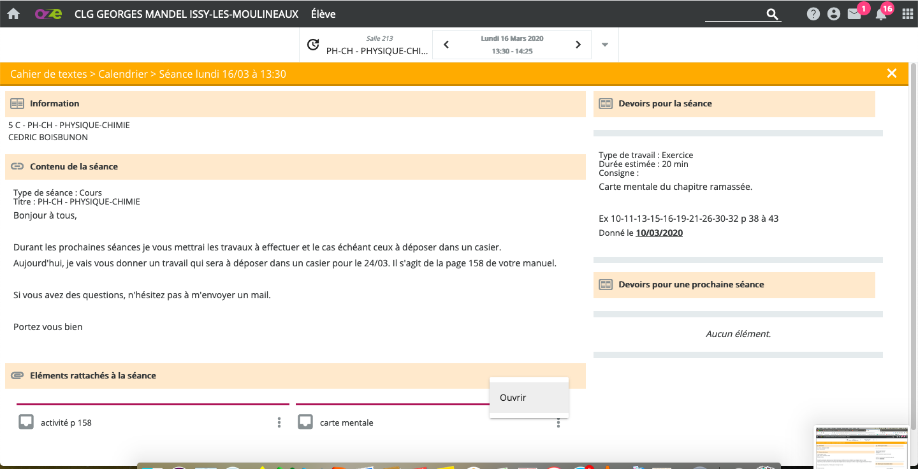
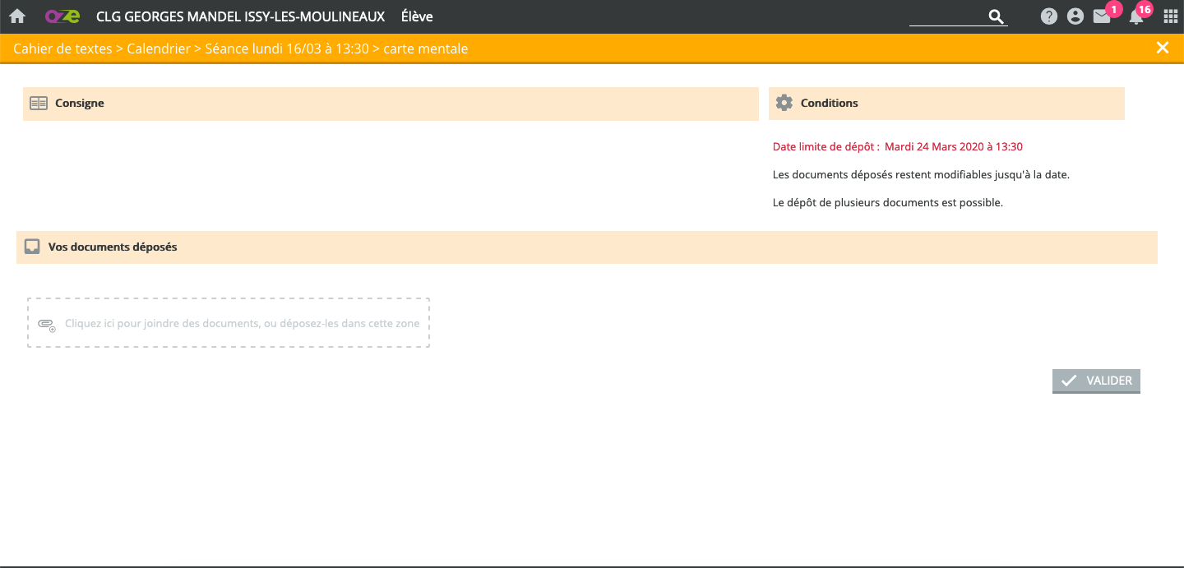
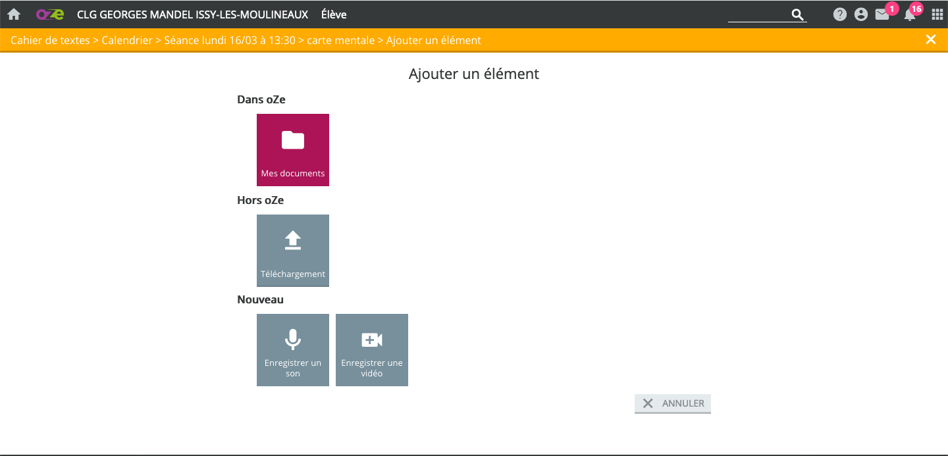
Le / les casier(s) créé(s) par le professeur pour y déposer les fichiers de vos devoirs
Cliquer sur les 3 petits points pour accéder à la zone de téléchargement de vos fichiers
La zone de téléchargement du casier, ici celui de la carte mentale comme rappelé dans le bandeau orange ci-dessus.
Cliquer ici pour accéder au dossier de votre ordinateur où vous avez enregistrer le fichier de votre devoir.

